Slide 1
Силовой приём (хит) - выполненный в рамках правил приём игры туловищем, бедром, плечом, подразумевающий жёсткий физический контакт* против соперника или столкновение с ним.
Падение хоккеиста в результате применения против него силового приёма не является обязательным условием для фиксации силового приёма. Таким образом, силовые приёмы, подлежащие фиксации, могут отличаться по силе физического воздействия на соперника. . При этом всегда следует учитывать, что соперники могут иметь разные антропометрические данные.

Slide 2
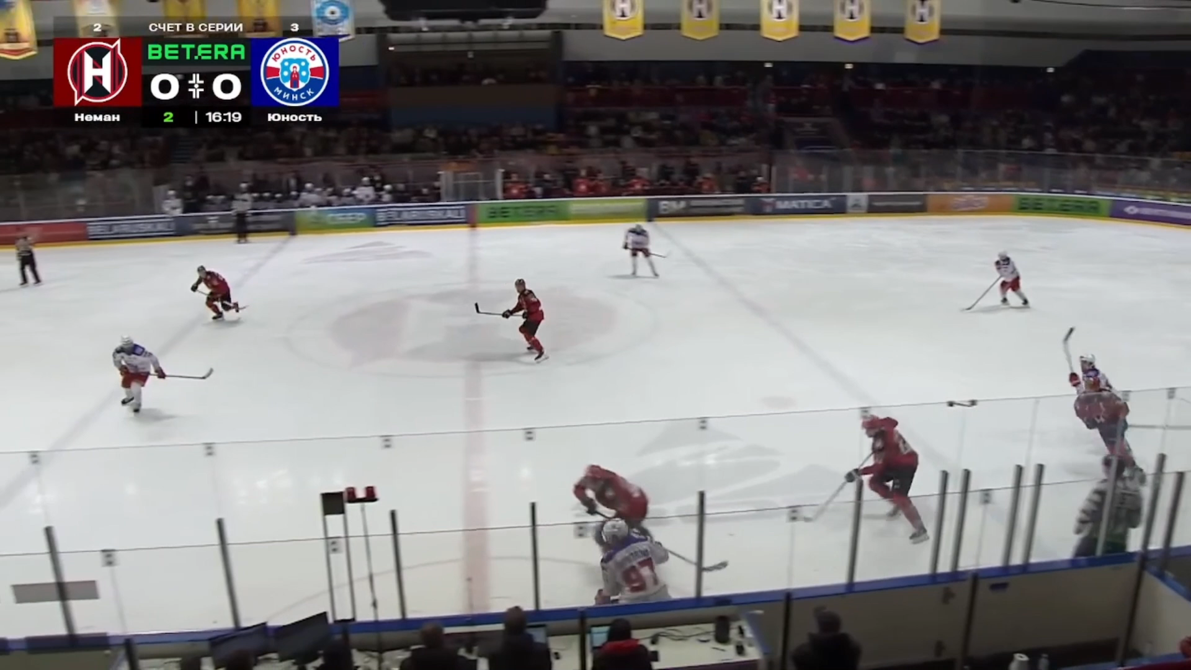
Примеры для фиксации силовых приёмов: а) Силовой приём выполнен против игрока, владеющего шайбой.
Силовой прием игрока команды “Неман”

Slide 3
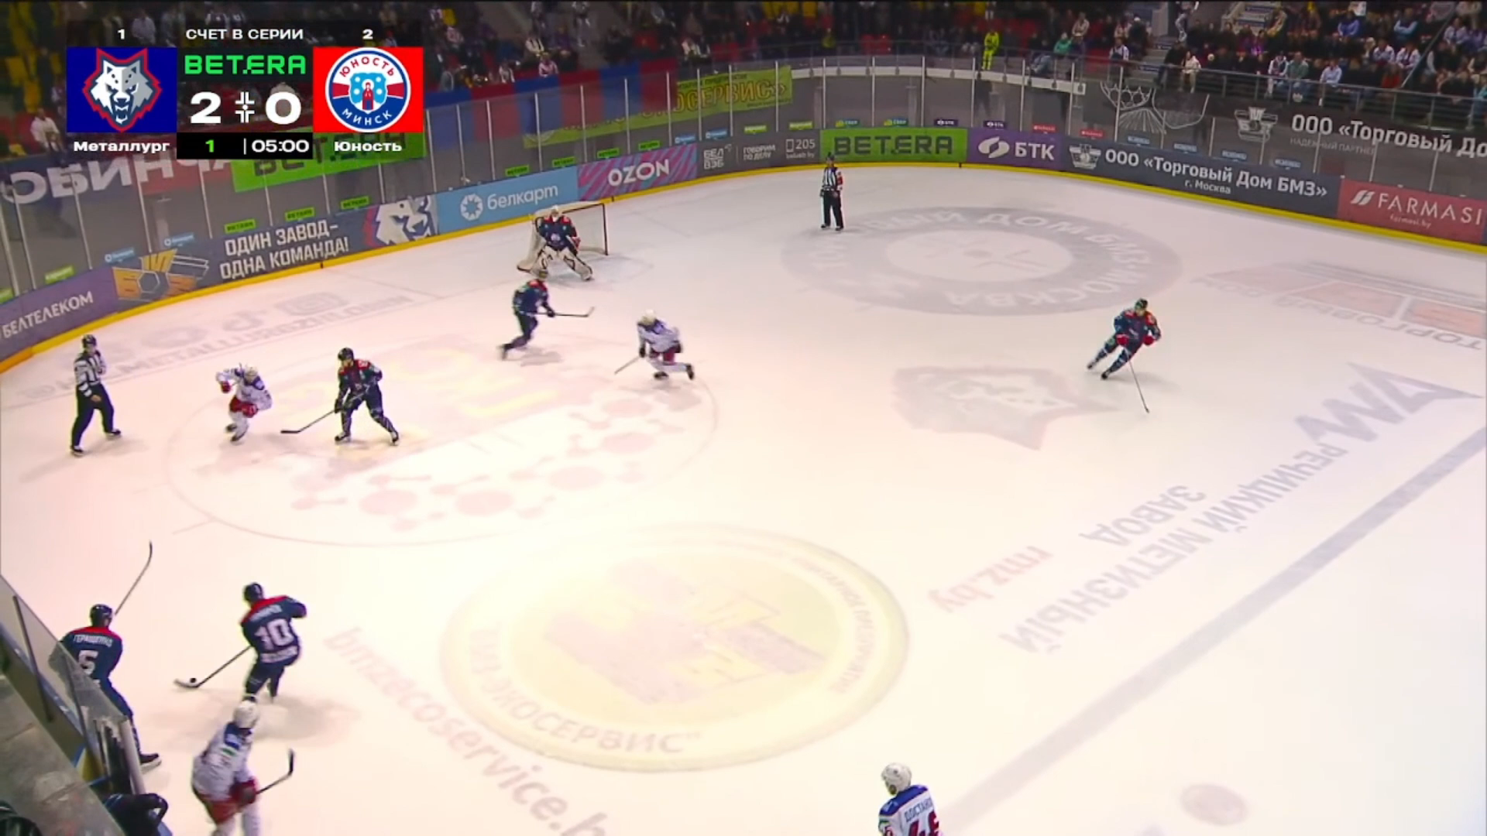
б) Силовой приём выполнен в момент приёма шайбы соперником.
Силовой прием игрока команды “Юность”

Slide 4
в) Силовой приём как результат силового контакта в борьбе за овладение шайбой.

Slide 5
Г) Силовой приём при игре «на опережение», т.е. выполнен игроком, владеющим шайбой, против игрока соперника, который собирается совершить отбор шайбы или применить силовой прием.

Slide 6
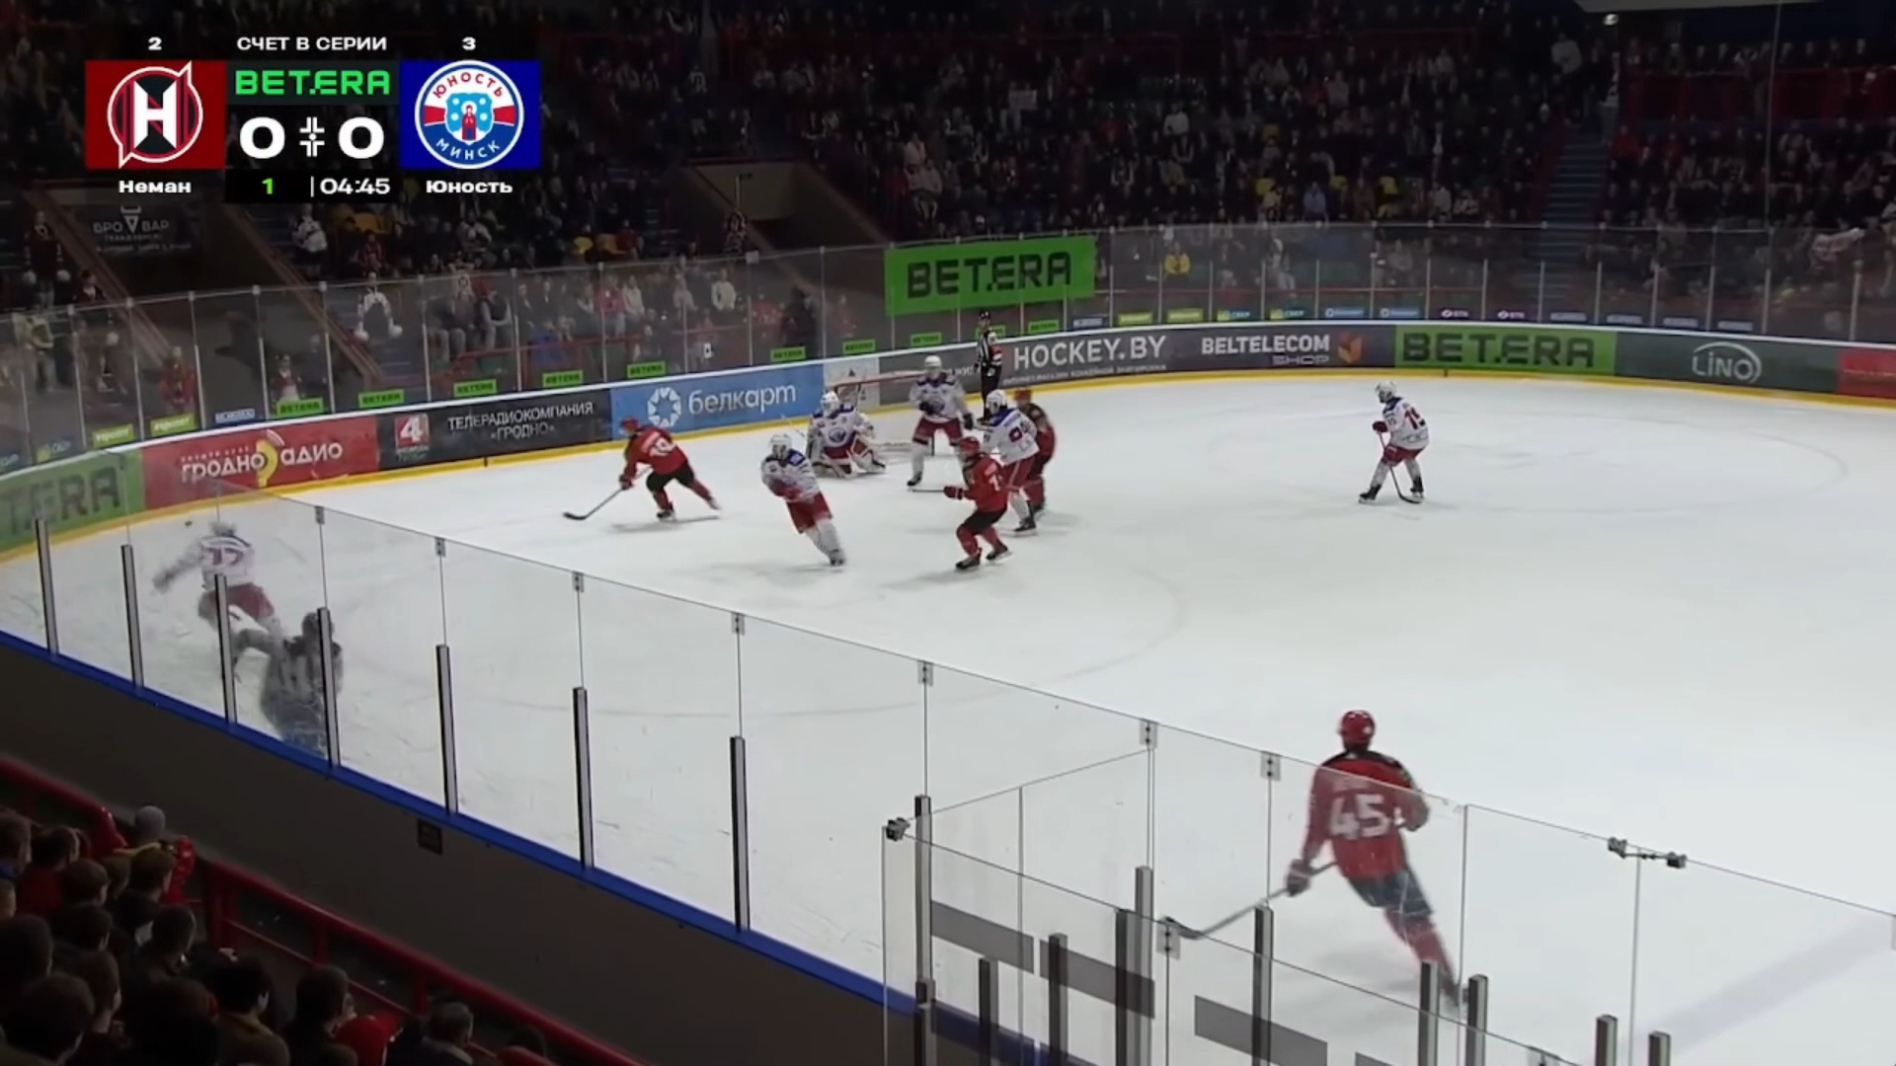
д) Силовой приём выполнен против «немедленно атакуемого игрока», то есть игрока, находящегося в процессе освобождения от шайбы или потери контроля или владения шайбой
Силовой прием игрока команды “Неман”

Slide 7
е) В ситуации, когда два соперника одновременно выполняют силовой приём друг против друга с одинаковой силой физического воздействия и одинаковым результатом физического воздействия (например, оба хоккеиста теряют равновесие), то силовые приёмы фиксируются обоим хоккеистам.

Slide 8
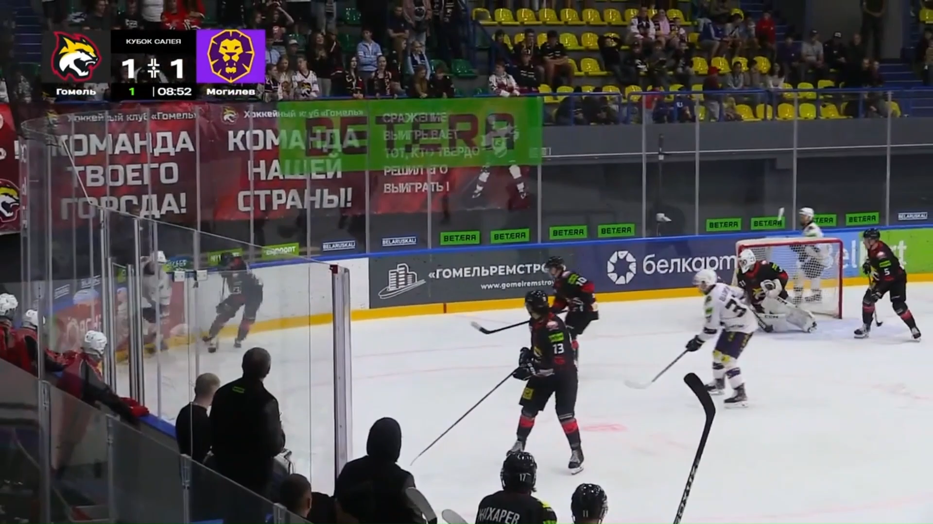
Не фиксируется как силовой приём: а) Силовая игра с нарушением правил не фиксируется как силовой приём
Главный судья поднял руку на удаление – силового приема нет

Slide 9
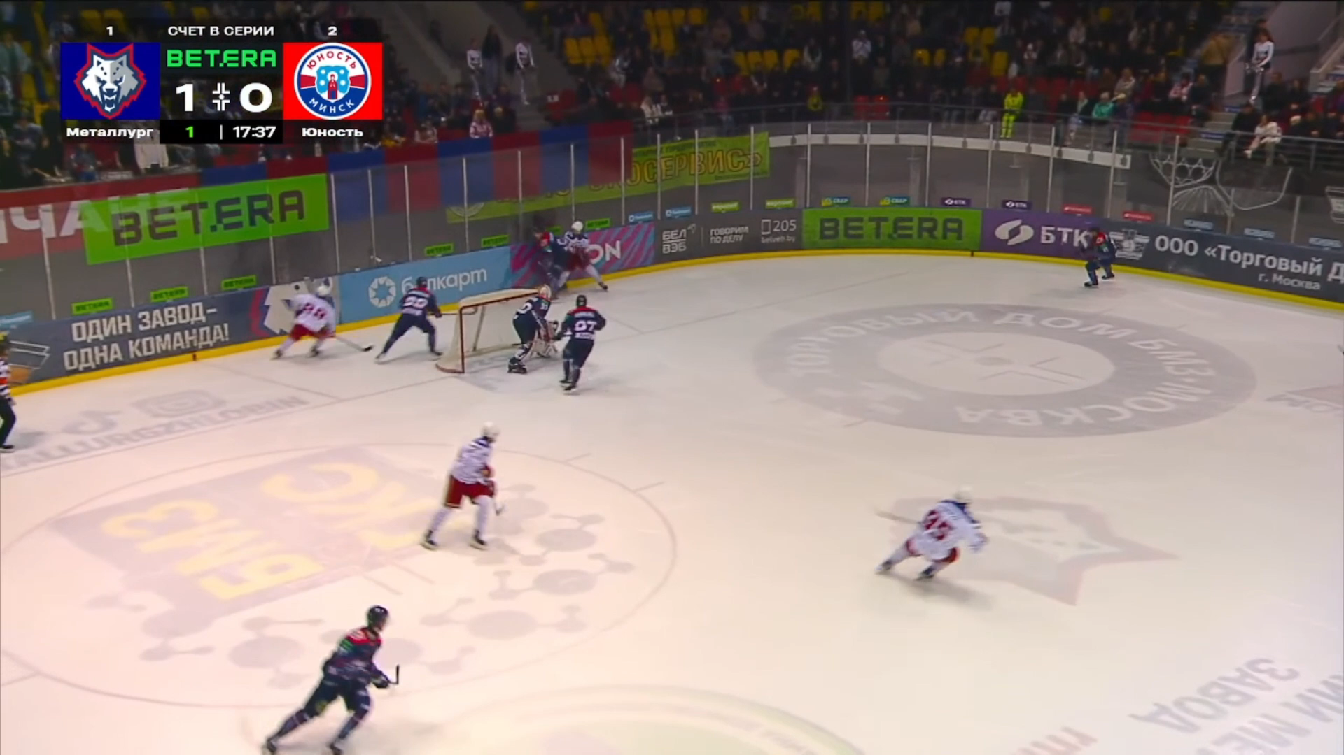
б) Вязкое силовое единоборство у бортов площадки или перед воротами, когда ни один из соперников не находится в движении, не фиксируется как силовой приём.
Силового приема нет

Slide 10
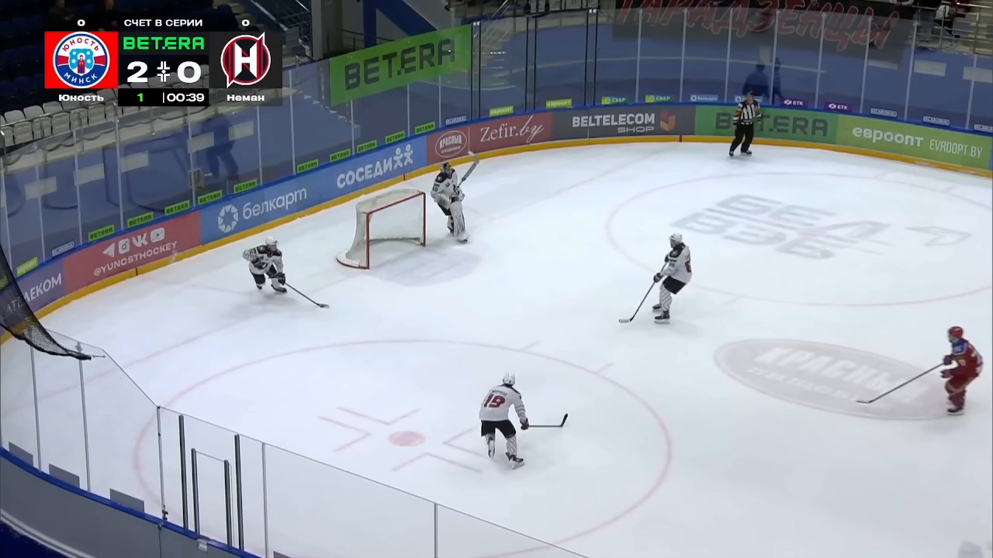
в) Толчок соперника руками или клюшкой не фиксируются как силовой приём.

